Slide 1
Sociální psychologie - přednáška 3
PhDr. Kateřina Bartošová, Ph.D.

Slide 2
Otázka 1
Co je to komunikace?

Slide 3
Definice
communicatio původně "vespolné účastnění" communicare "činit něco společným, společně něco sdílet"

Slide 4
Definice – stručný přehled
Watzlawick, Beavinová a Jackson (1969) "médium pozorovatelných manifestací lidských vztahů". (Komunikace není vždy viditelná -- v případě vnitřní, intrapsychické komunikace --, ale většinou ji můžeme zaregistrovat a analyzovat)
Tubbs (1991) lidská komunikace je "proces vytváření významu mezi dvěma nebo více lidmi".

Slide 5
Hausenblas (1971) komunikace jako "obcování lidí, společné podílení se na nějaké činnosti ve vzájemném kontaktu„
"proudění informací z jednoho bodu (ze zdroje) k druhému bodu (k příjemci)" či jako "přenos nebo vytváření znalostí„ (různé encyklopedie, slovníky)

Slide 6
Dělíme na:
Verbální
Neverbální
kinezika – pohyby celého těla,
gestika – pohyby a postavení prstů, paží, nohou a hlavy,
mimika – pohyby obličejových svalů,
vizika – pohyby očí, víček, obočí, oční kontakt,
haptika – význam doteků,
proxemika – význam vzdáleností,
posturologii – postoje a pozice celého těla.

Slide 7
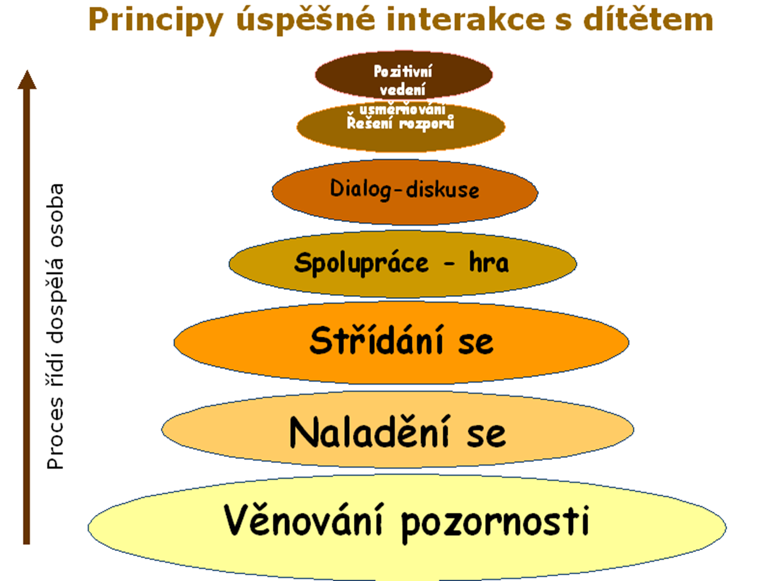
Teorie VTI

Slide 8
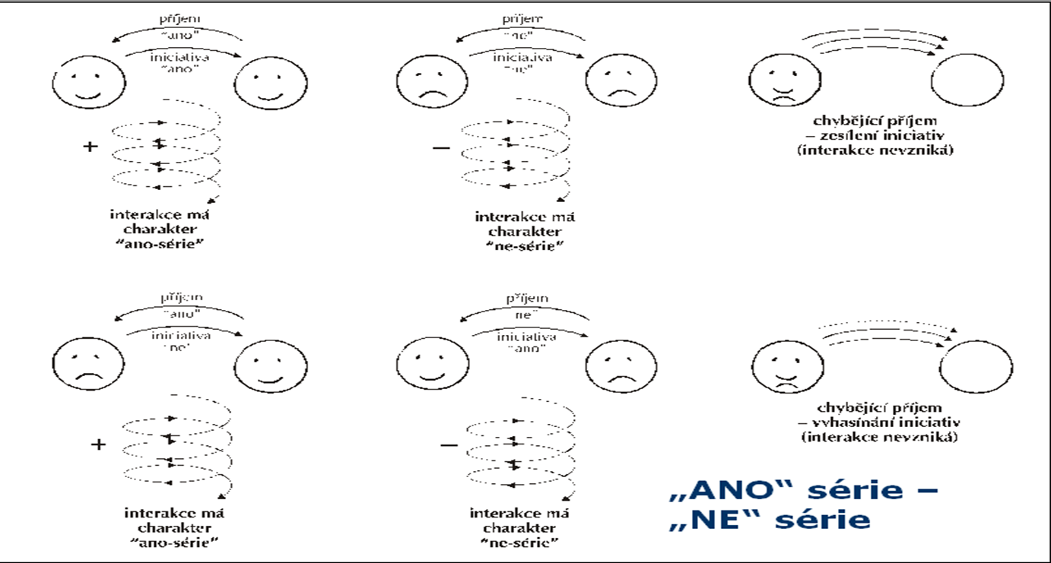
Interakce (iniciativa x příjem)

Slide 9
Rozšiřující zdroje
http://www.spin-vti.cz/o-nas
https://www.youtube.com/watch?v=KlI2qDO0J6s Celine Fitzgerald (TED)
https://www.youtube.com/watch?v=Ks-_Mh1QhMc Amy Cuddy (TED)
https://www.youtube.com/watch?v=s9shPouRWCs (language development)
https://www.youtube.com/watch?v=cFdCzN7RYbw (persuaze)
https://www.youtube.com/watch?v=h6HLDV0T5Q8
https://www.youtube.com/watch?v=HffWFd_6bJ0 (social media)

